Slide 1


강 대 현 서 한 석 엄 희 건
2 0 2 2 J U N E 2 7

Slide 2
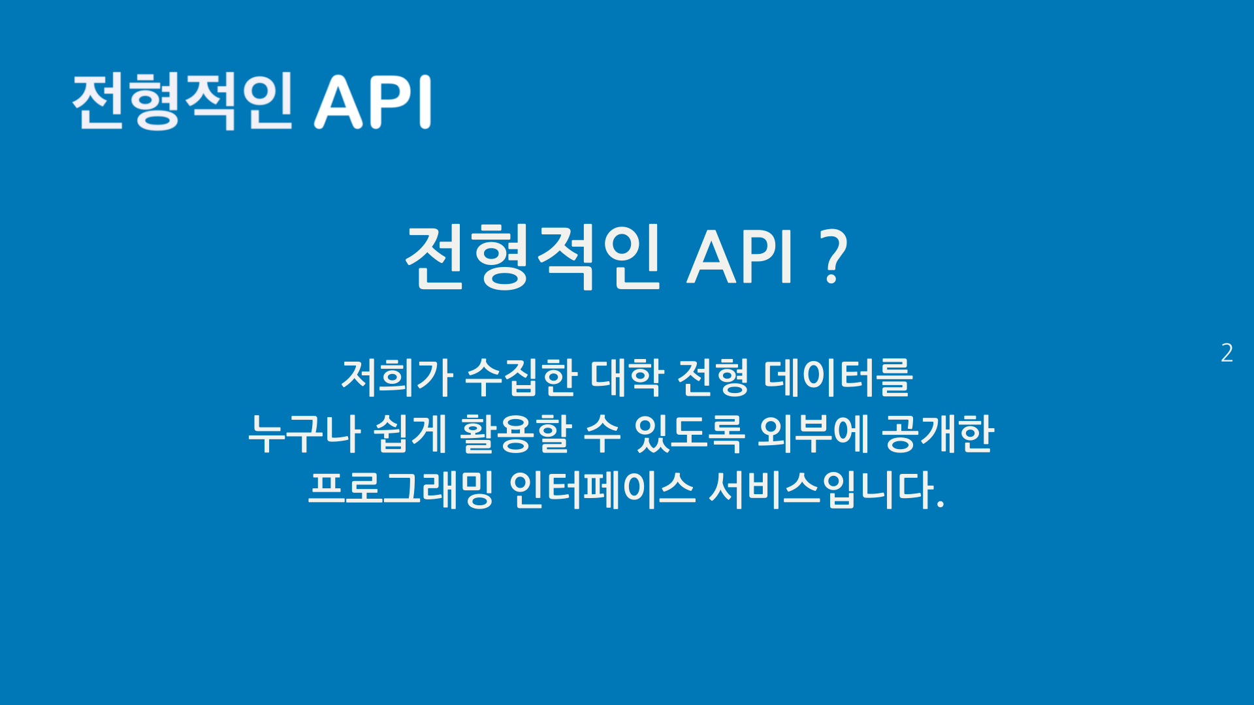

전형적인 API ?
저희가 수집한 대학 전형 데이터를 누구나 쉽게 활용할 수 있도록 외부에 공개한
프로그래밍 인터페이스 서비스입니다.
2

Slide 3
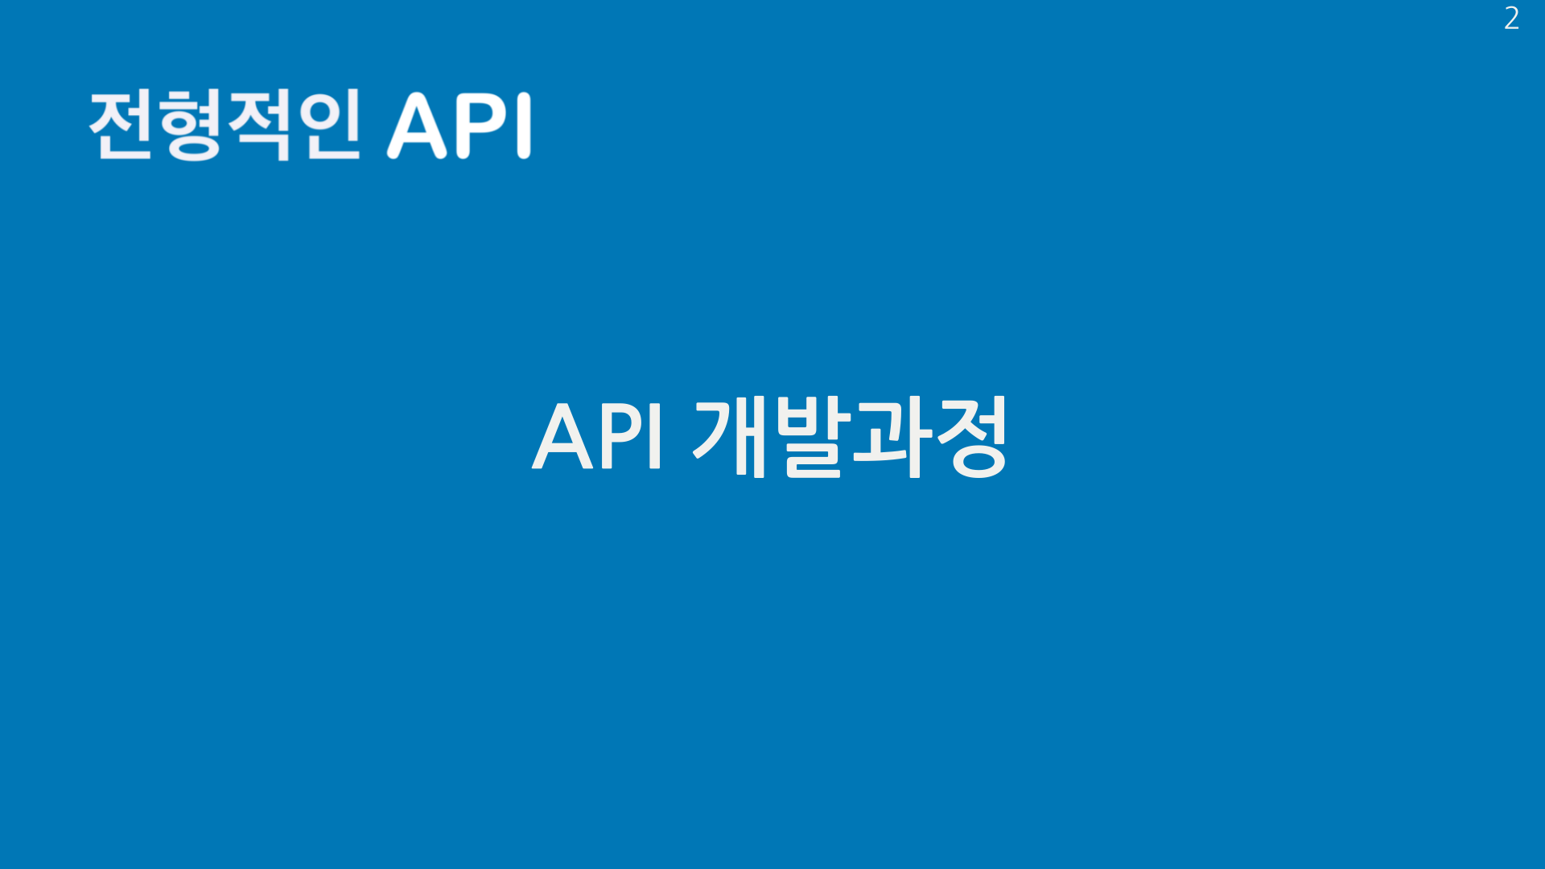
API 개발과정
2

Slide 4
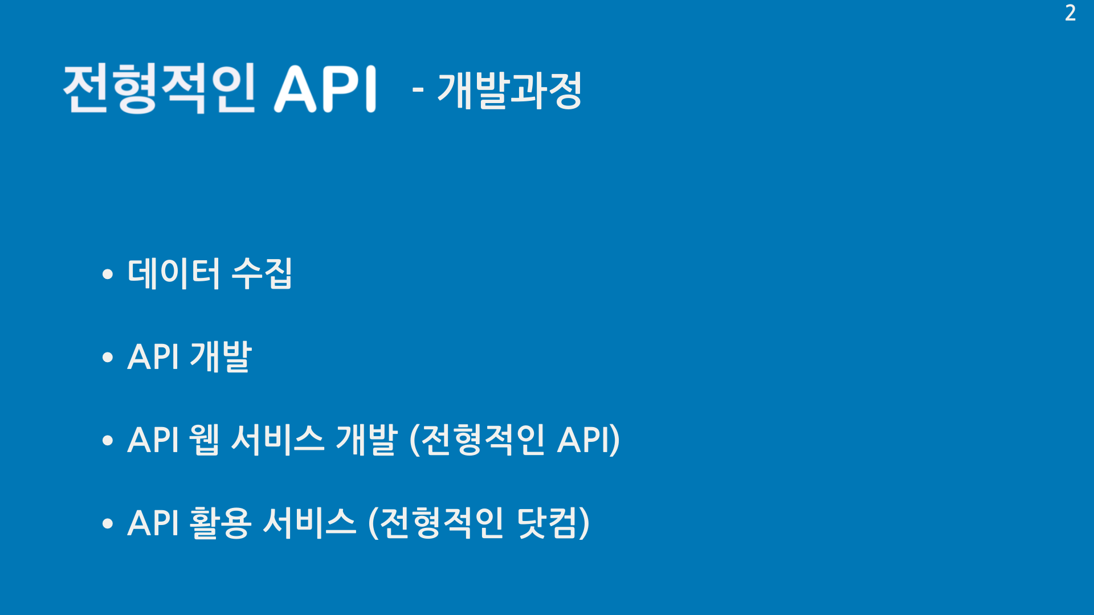




- 개발과정
2
데이터 수집
API 개발
API 웹 서비스 개발 (전형적인 API) API 활용 서비스 (전형적인 닷컴)

Slide 5
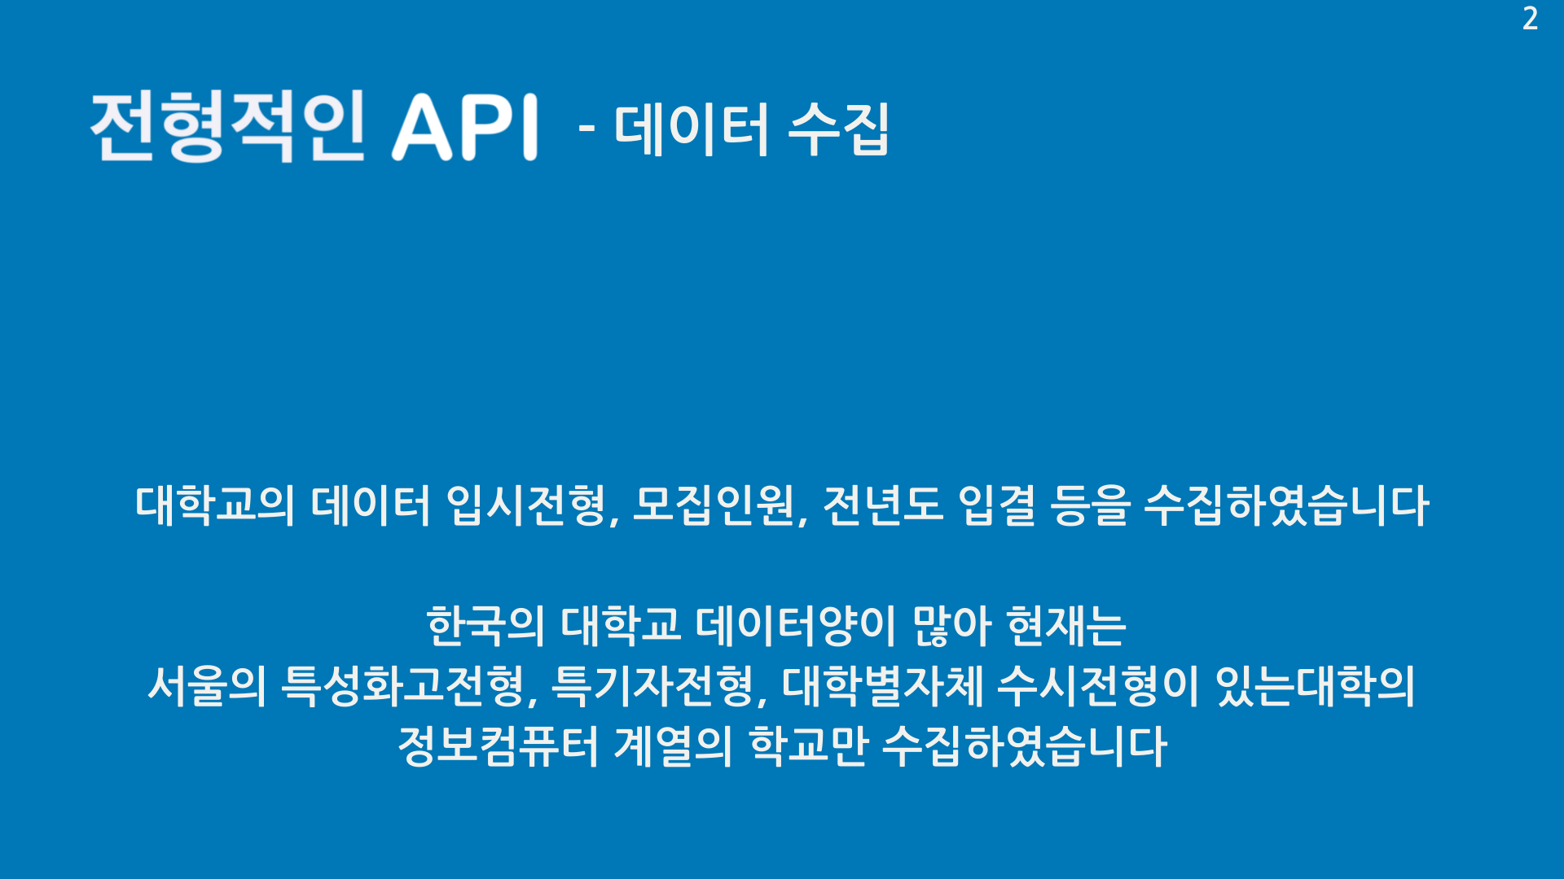
- 데이터 수집
2
대학교의 데이터 입시전형, 모집인원, 전년도 입결 등을 수집하였습니다
한국의 대학교 데이터양이 많아 현재는
서울의 특성화고전형, 특기자전형, 대학별자체 수시전형이 있는대학의 정보컴퓨터 계열의 학교만 수집하였습니다

Slide 6
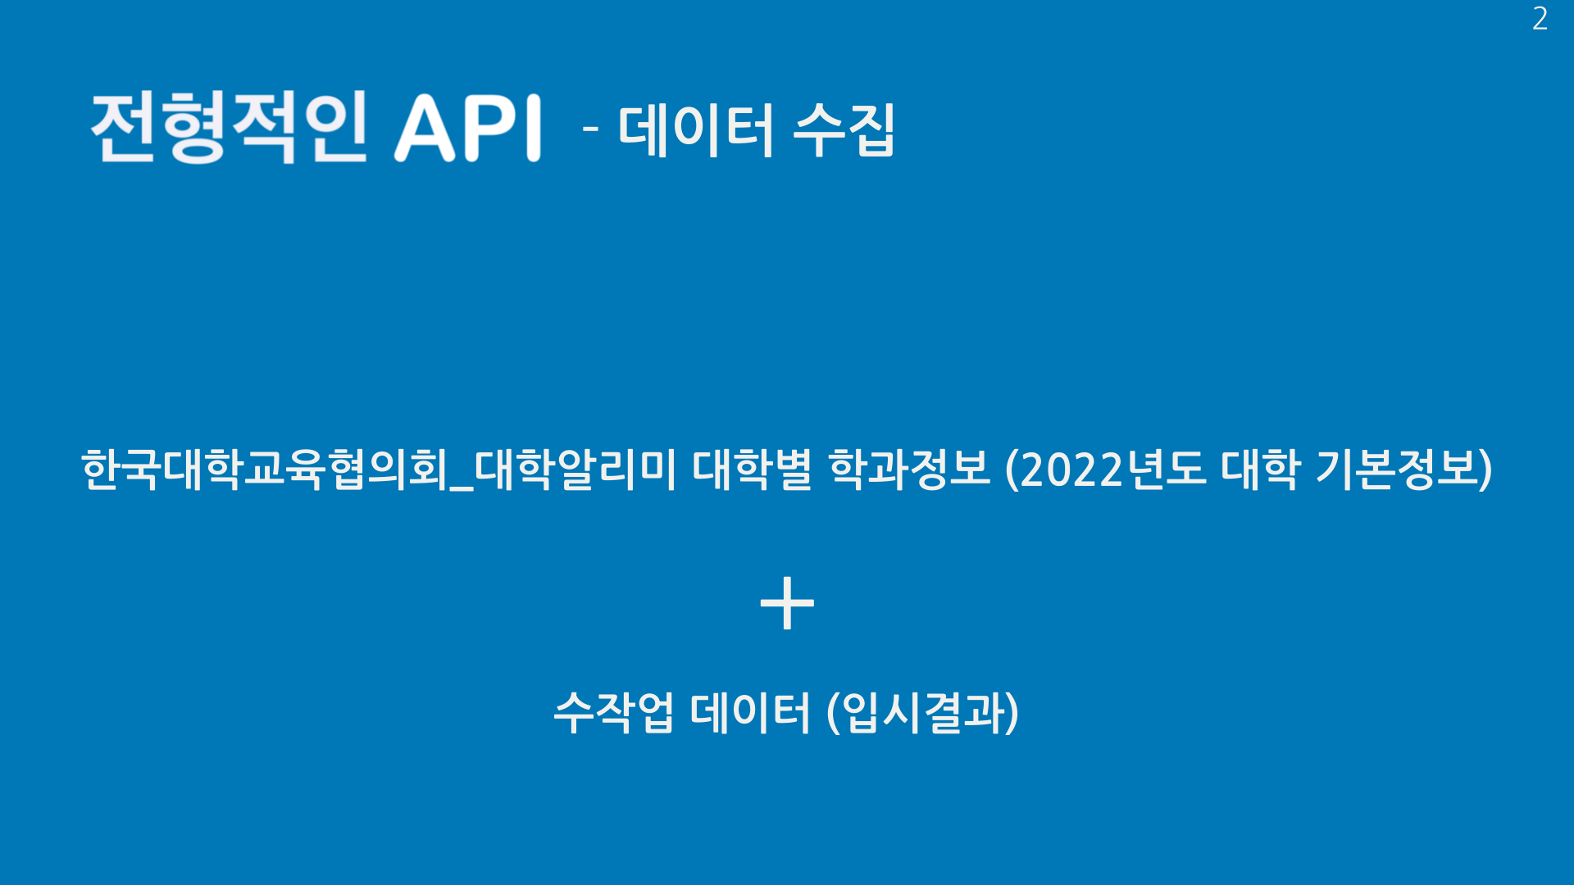

2
- 데이터 수집
한국대학교육협의회_대학알리미 대학별 학과정보 (2022년도 대학 기본정보)
+
수작업 데이터 (입시결과)

Slide 7
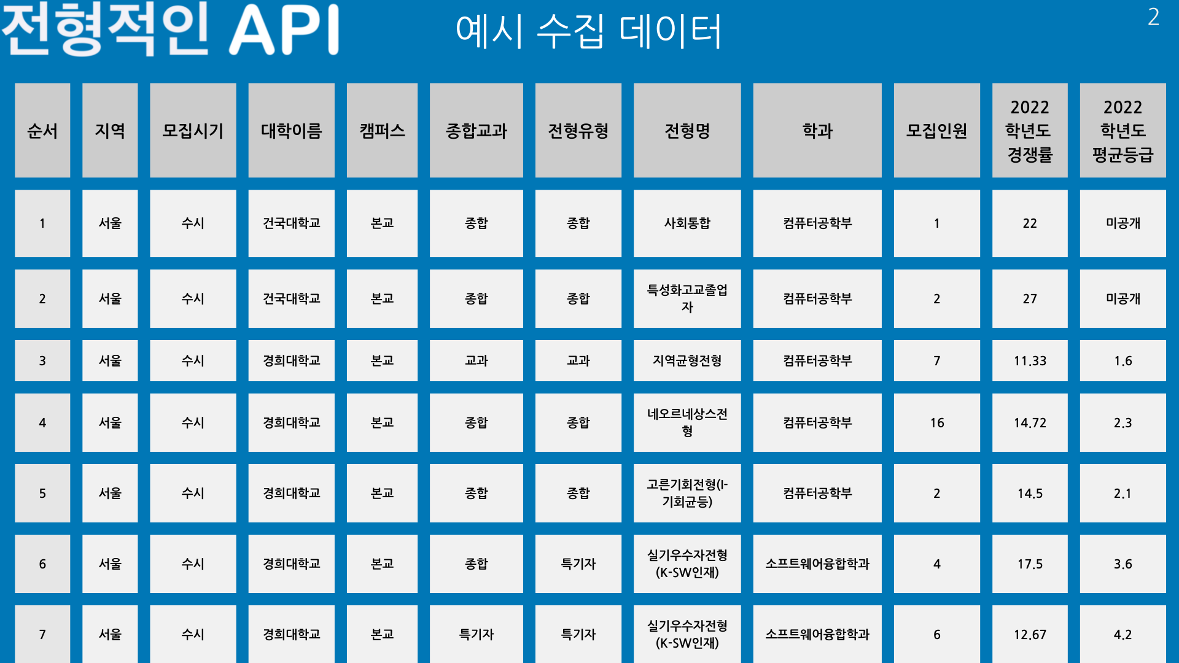
예시 수집 데이터
2
순서 |  | 지역 |  | 모집시기 |  | 대학이름 |  | 캠퍼스 |  | 종합교과 |  | 전형유형 |  | 전형명 |  | 학과 |  | 모집인원 |  | 2022 학년도 경쟁률 |  | 2022 학년도 평균등급
1 |  | 서울 |  | 수시 |  | 건국대학교 |  | 본교 |  | 종합 |  | 종합 |  | 사회통합 |  | 컴퓨터공학부 |  | 1 |  | 22 |  | 미공개
2 |  | 서울 |  | 수시 |  | 건국대학교 |  | 본교 |  | 종합 |  | 종합 |  | 특성화고교졸업 자 |  | 컴퓨터공학부 |  | 2 |  | 27 |  | 미공개
3 |  | 서울 |  | 수시 |  | 경희대학교 |  | 본교 |  | 교과 |  | 교과 |  | 지역균형전형 |  | 컴퓨터공학부 |  | 7 |  | 11.33 |  | 1.6
4
서울
수시
경희대학교
본교
종합
종합
네오르네상스전 형
컴퓨터공학부
16
14.72
2.3
5
서울
수시
경희대학교
본교
종합
종합
고른기회전형(I- 기회균등)
컴퓨터공학부
2
14.5
2.1
6
서울
수시
경희대학교
본교
종합
특기자
실기우수자전형 (K-SW인재)
소프트웨어융합학과
4
17.5
3.6
7
서울
수시
경희대학교
본교
특기자
특기자
실기우수자전형 (K-SW인재)
소프트웨어융합학과
6
12.67
4.2

Slide 8
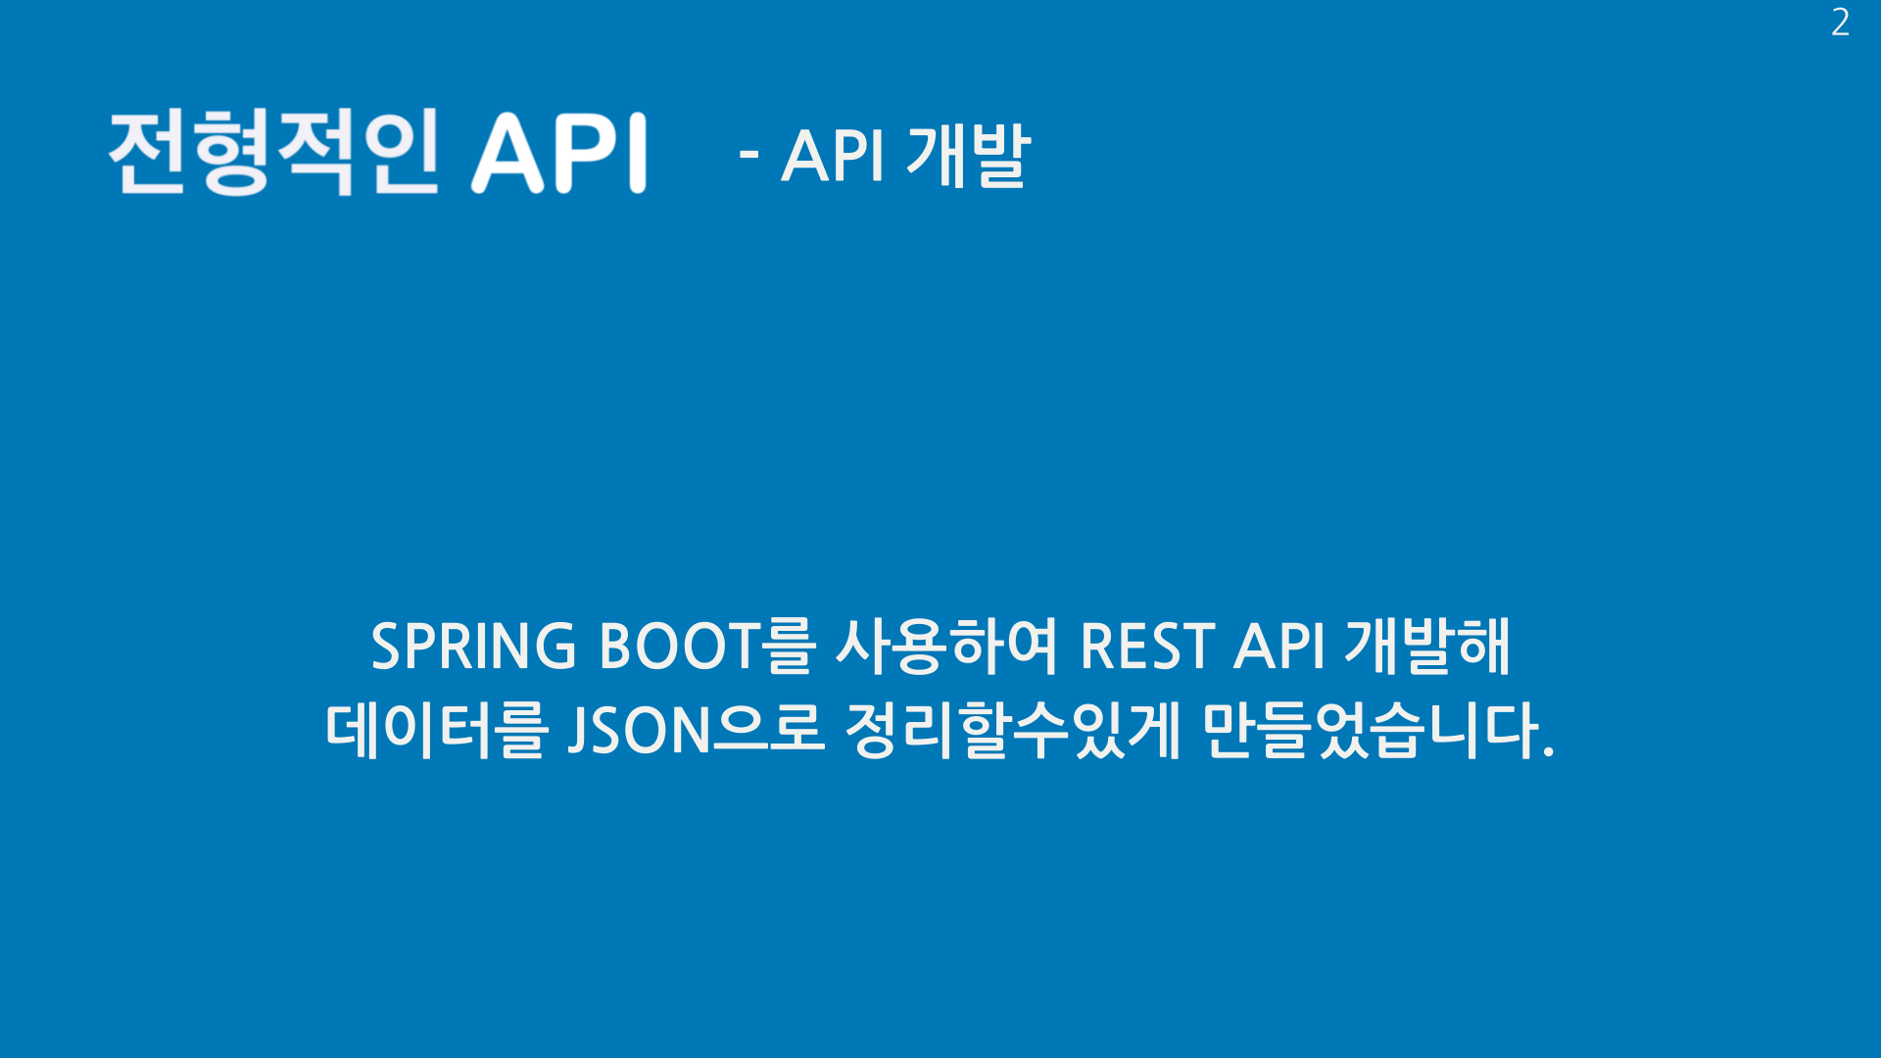
2
- API 개발
SPRING BOOT를 사용하여 REST API 개발해 데이터를 JSON으로 정리할수있게 만들었습니다.

Slide 9
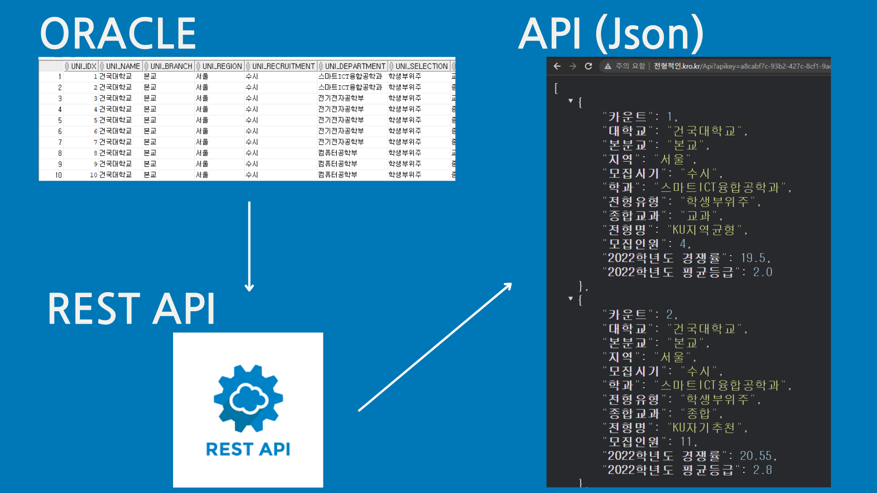
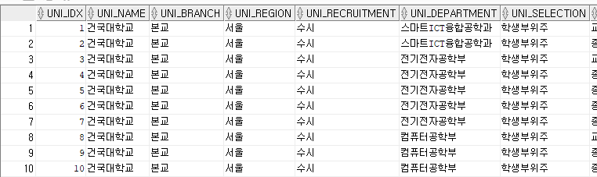
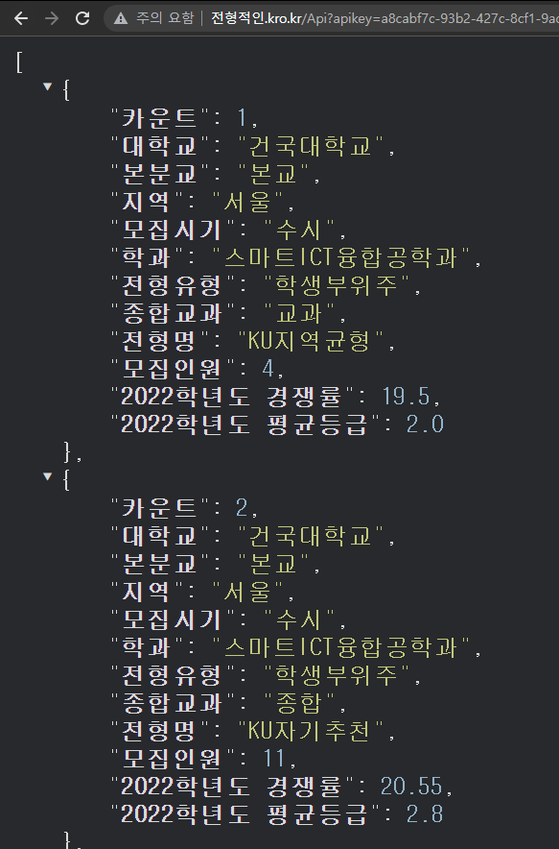

API (Json)
ORACLE
REST API

Slide 10
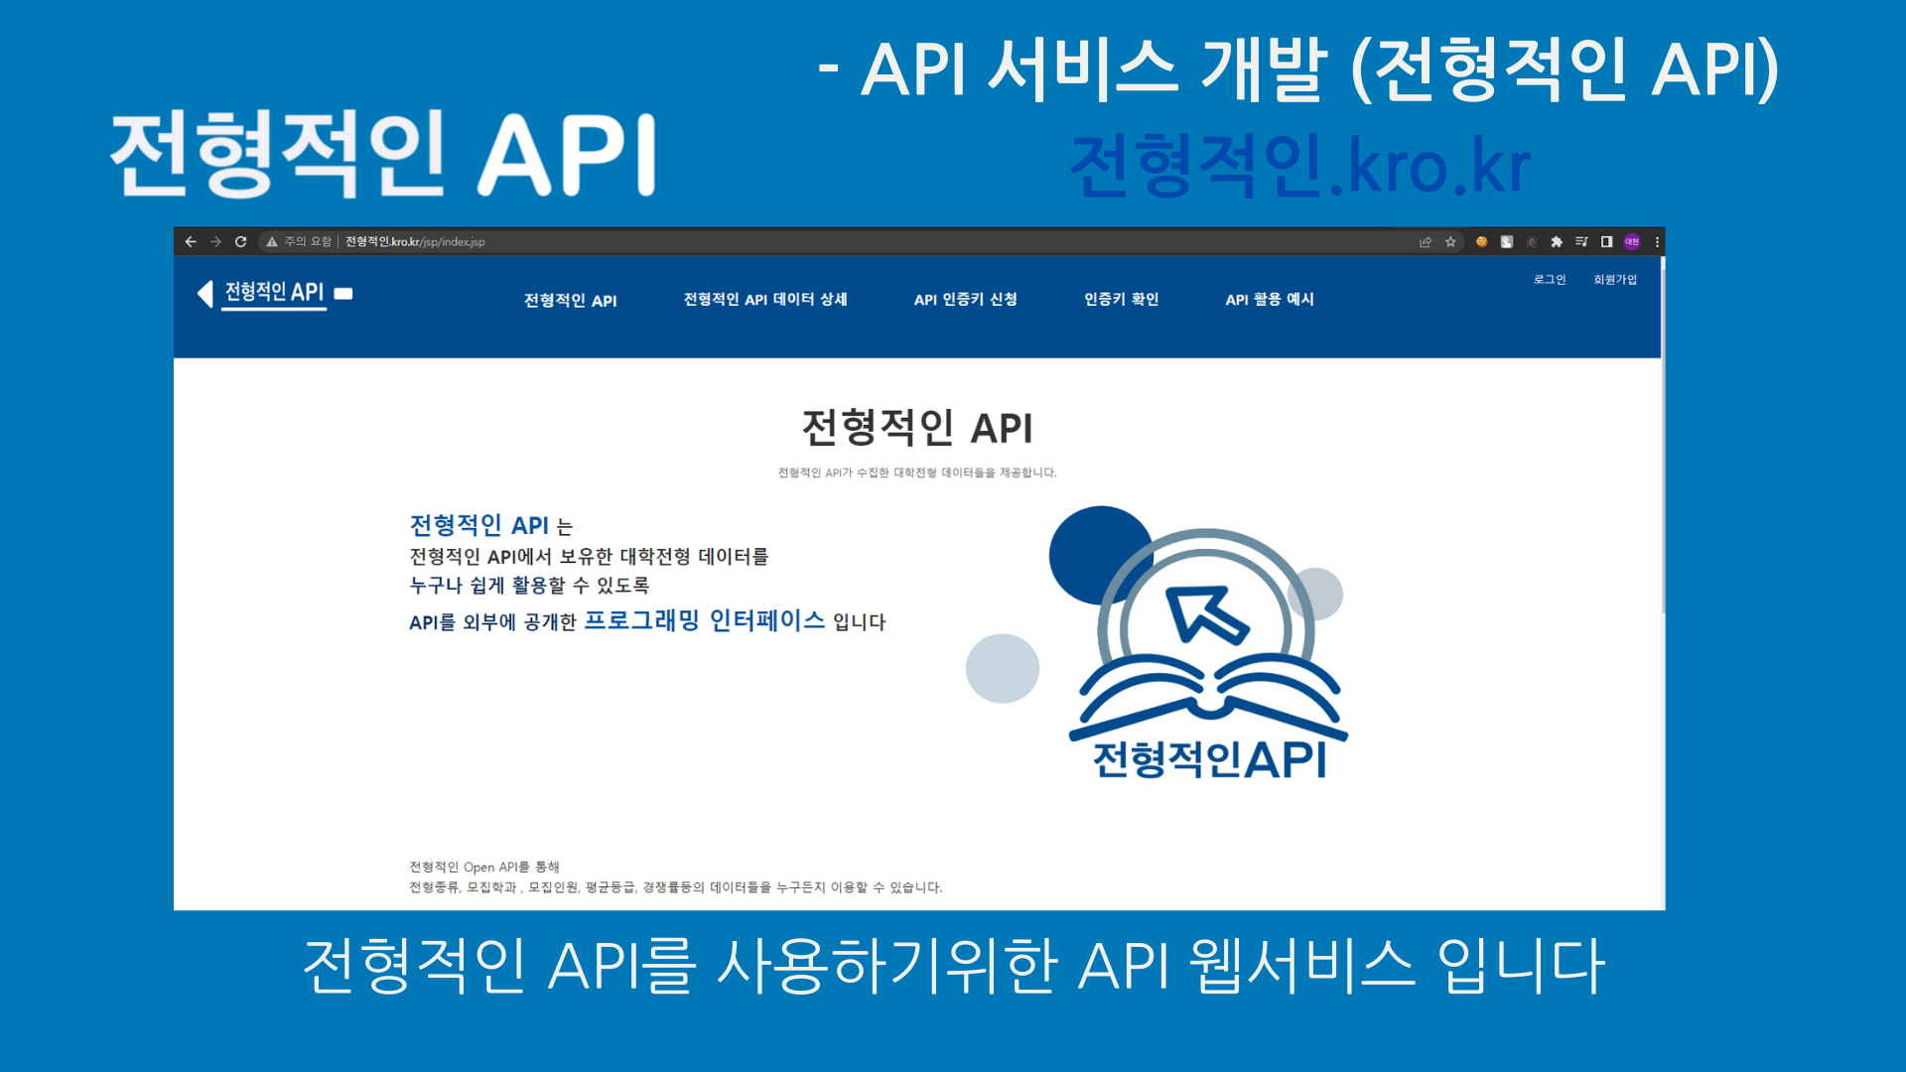
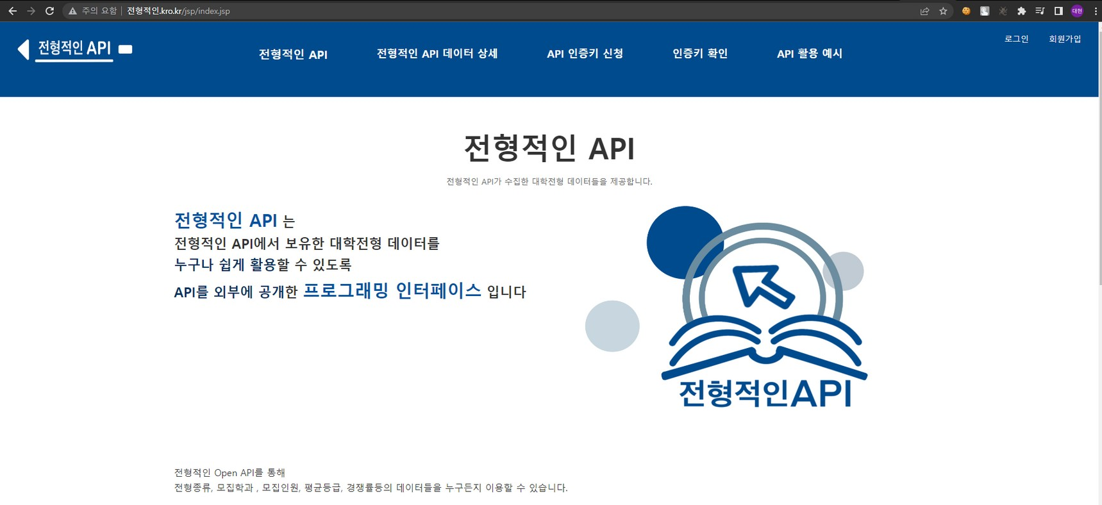
- API 서비스 개발 (전형적인 API) 전형적인.kro.kr
전형적인 API를 사용하기위한 API 웹서비스 입니다

Slide 11
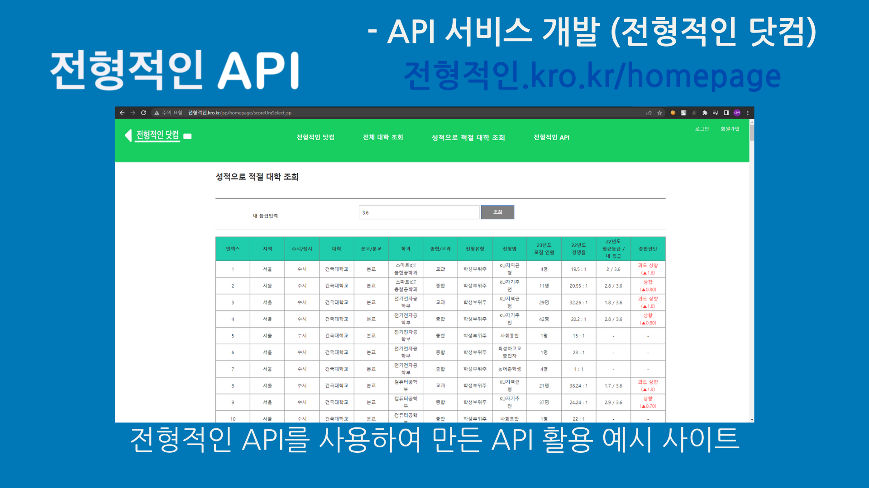
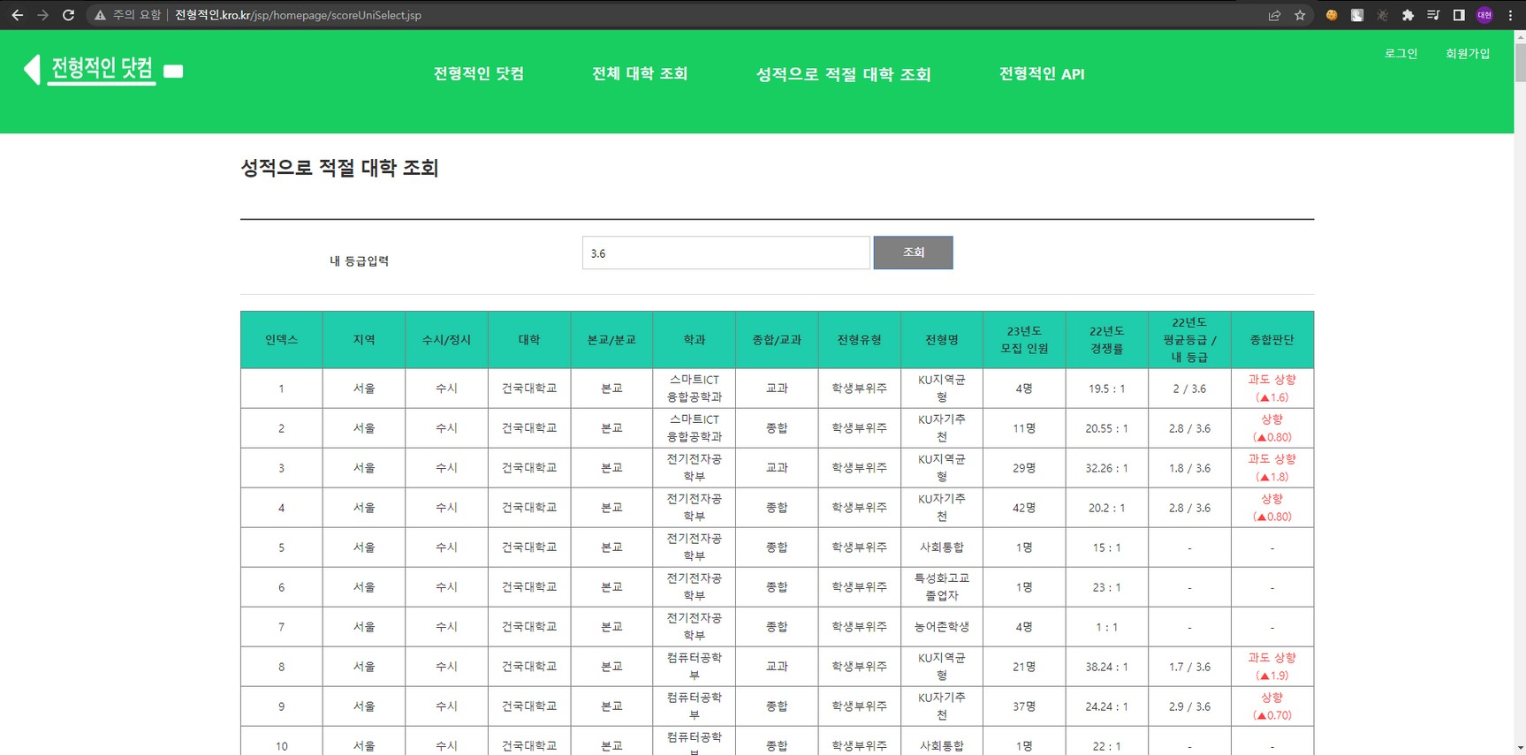
- API 서비스 개발 (전형적인 닷컴) 전형적인.kro.kr/homepage
전형적인 API를 사용하여 만든 API 활용 예시 사이트

Slide 12
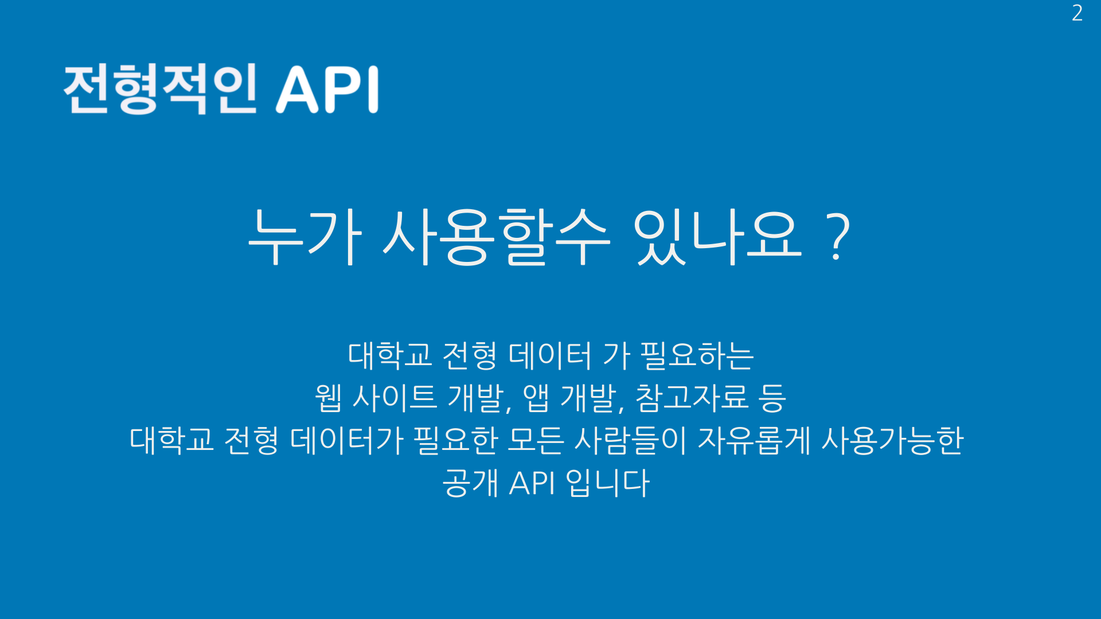
누가 사용할수 있나요 ?
2
대학교 전형 데이터 가 필요하는 웹 사이트 개발, 앱 개발, 참고자료 등
대학교 전형 데이터가 필요한 모든 사람들이 자유롭게 사용가능한 공개 API 입니다

Slide 13

감사합니다
강 대 현 서 한 석 엄 희 건
2022 Apr 10

